Slide 1
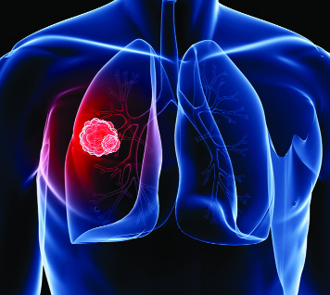
আজকের অনলাইন ক্লাসে স্বাগতম

Slide 2
পরিচিতি
মোঃ আশরাফুল ইসলাম
সহকারি শিক্ষক (কৃষি)
নোয়াজ ফয়জুন্নেছা ইসলামিয়া দাখিল মাদ্‌রাসা
আমজাদহাট, ফুলগাজী, ফেনী
শ্রেণি: সপ্তম
বিষয়: বিজ্ঞান
অধ্যায়: চতুর্থ
পাঠঃ ৩

Slide 3
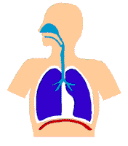
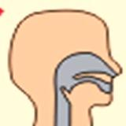
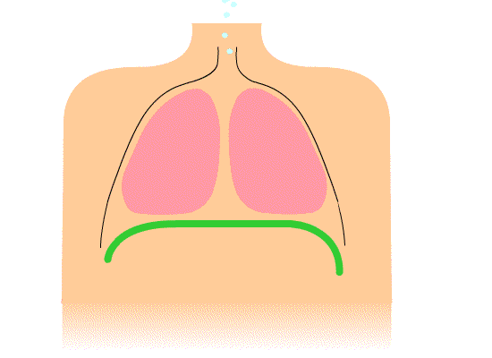
নিচের ছবি দেখে তোমরা কী বুঝতে পারছ?
O2
CO2
O2
মানুষ কিভাবে অক্সিজেন গ্রহণ এবং কার্বন ডাই-অক্সাইড ত্যাগ করে।

Slide 4
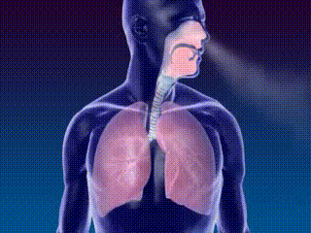
চিত্রটি লক্ষ্য কর এবং উত্তর দেওয়ার চেষ্টা কর।
চিত্রের অঙ্গগুলো একত্রে শ্বসনের কাজ করছে।

Slide 5
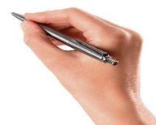
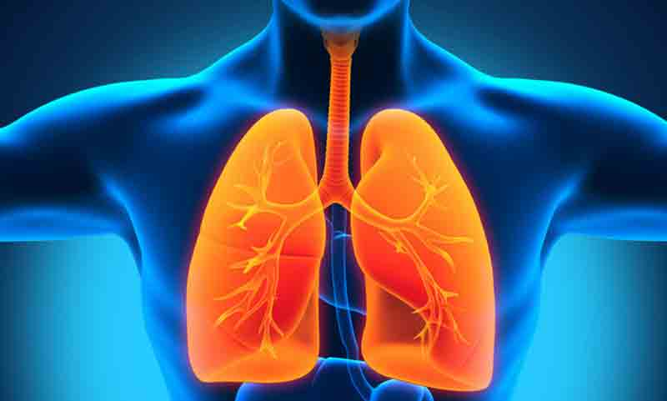
প্রাণীর শ্বসন

Slide 6
শিখনফল
এই পাঠ শেষে শিক্ষার্থীরা…
1। শ্বসন কী তা বলতে পারবে ।
২। শ্বসনতন্ত্রের সজ্ঞা বলতে পারবে।
৩। শ্বসনতন্ত্রের অঙ্গগুলোর নাম উল্লেখ করতে পারবে।
4। প্রাণীর শ্বসনতন্ত্রের প্রধান অংশসমুহের কাজ বর্ণনা করতে পারবে।

Slide 7
যে জৈব রাসায়নিক প্রক্রিয়ায় জীবকোষস্থ খাদ্যবস্তু অক্সিজেনের উপস্থিতি বা অনুপস্থিতিতে জারিত হয়ে খাদ্যস্থ রাসায়নিক শক্তিকে গতিশক্তি ও তাপশক্তিতে রুপান্তরিত ও মুক্ত করে এবং ফলশ্রুতিতে কার্বন ডাই-অক্সাইড ও পানি উৎপন্ন হয় তাকে শ্বসন বলে।

Slide 8
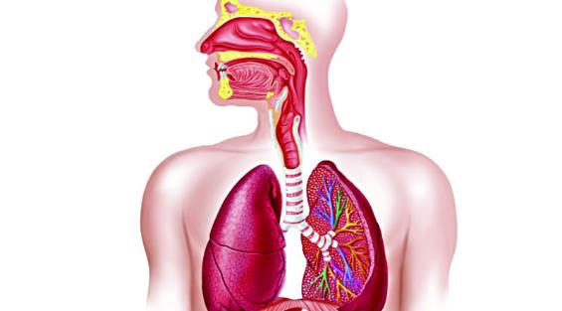
শ্বসনতন্ত্র
যে অঙ্গগুলো শ্বসনকার্য চালানোর কাজে অংশ নেয় তাদের একত্রে শ্বসনতন্ত্র বলে।
যেমনঃ নাসাপথ, গলবিল, স্বরযন্ত্র, শ্বাসনালি, ব্রংঙ্কাস, ফুসফুস ইত্যাদি ।

Slide 9
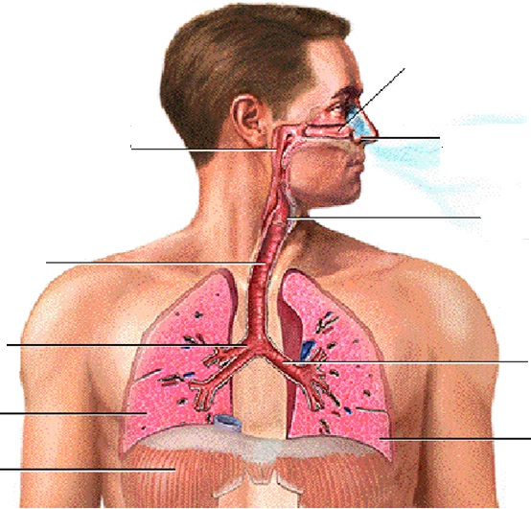
নাসাপথ
নাসা গলবিল
নাসারন্ধ্র
স্বরযন্ত্র
শ্বাসনালী
ব্রঙ্কিওল
ডান ব্রঙ্কাস
বাম ব্রঙ্কাস
ডান ফুসফুস
বাম ফুসফুস
মধ্যচ্ছদা
মানব শ্বসনতন্ত্র
১1
Notes:
শিক্ষক এখানে শ্বসনতন্ত্রের বিভিন্ন অংশের নাম বের করার পাশাপাশি এর গঠন ও কাজ শিক্ষার্থীদের সহায়তায় শিক্ষার্থীদের মধ্য থেকে বের করে নেয়ার চেষ্টা করবেন।

Slide 10
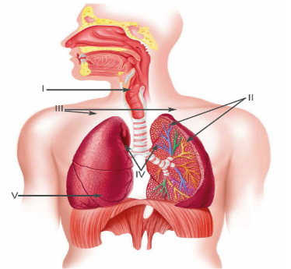
একক কাজ
শ্বসনতন্ত্রের অঙ্গগুলোর নাম উল্লেখ করে লেখ।

Slide 11
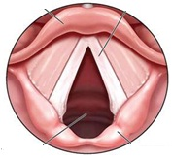
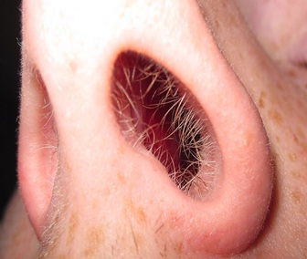
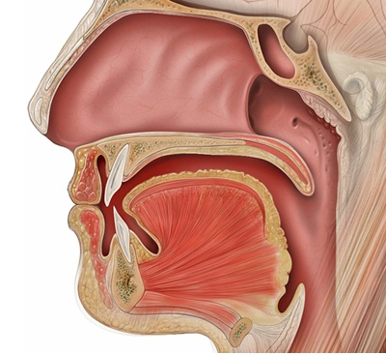
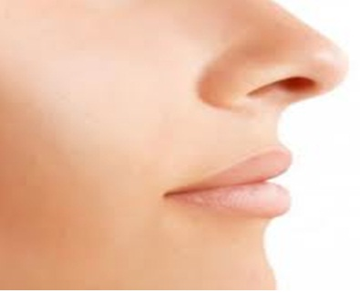
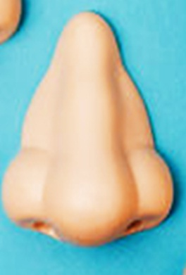
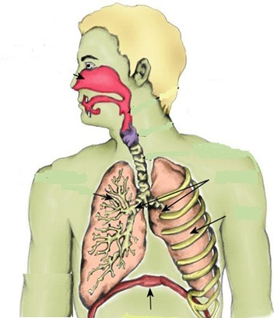
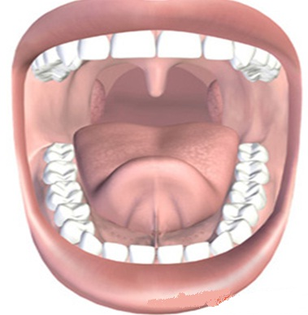
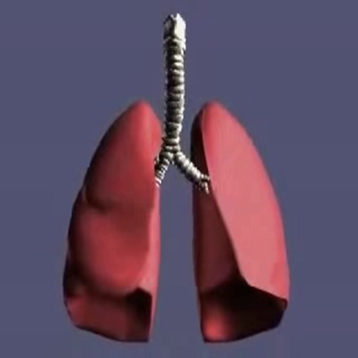
কাজ :
চিত্রের মুখগহবরের পশ্চাতে যে অংশটি দৃষ্টিগোচর হচ্ছে তার নাম কী ?
চিত্রটি লক্ষ্য কর –বল কী দেখছ?
চিহ্নিত অংশটির নাম কী ?
কাজ :
চিত্রে কী দেখছ -- এগুলো কী কাজ করছে ?
চিত্রে কী দেখছ –কেমন দেখতে গহ্বর ?
চিত্রে এ অংশটির নাম কী?
চিত্রে এ অংশটির নাম কী?
কাজঃ
চিহ্নিত অংশটির নাম কী ?
কাজ :
চিহ্নিত অংশটির নাম কী ?
জিহ্বা আকৃতির ঢাকনা
নাসারন্ধ্র
চিত্রের অঙ্গগুলো একত্রে শ্বসনের কাজ করছে । এটিই শ্বসনতন্ত্র ।
নাসাপথ
গলবিল
গলবিল পথে শ্বাসনালীতে বাতাস প্রবেশ
ধুলিকণা ,রোগজীবাণুকে নাসাপথের লোম আটকায়।
ব্রঙ্কিওল
এর মাধ্যমে ফুসফুসে বায়ু প্রবেশ করে
ডান ও বাম ব্রঙ্কাই
শ্বাসনালী
মুখের উপরে নাসিকা ত্রিকোণাকার গহ্বর
স্বরযন্ত্রের জিহ্বা আকৃতির ঢাকনা খাদ্য গ্রহণের সময় স্বরযন্ত্রকে ঢেকে রাখে
স্বরযন্ত্র
গলবিল ও শ্বাসনালীর সংযোগস্থল
9
Notes:
এক্ষেত্রে একজন শিক্ষার্থীকে মডেল হিসেবে সামনে এনে দেখাতে পারেন ।

Slide 12
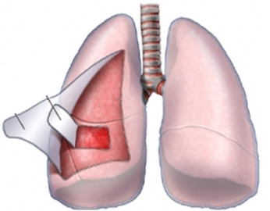
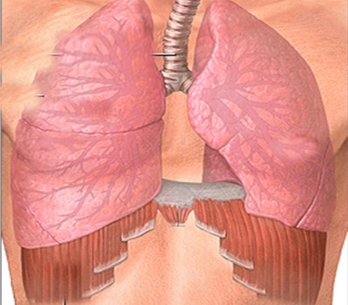
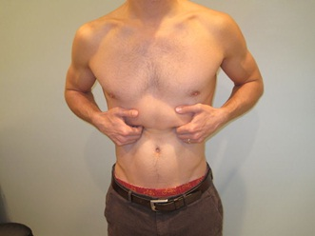
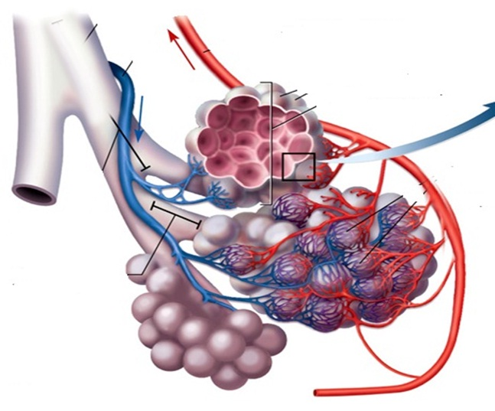
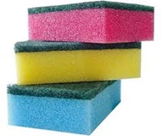
ফুসফুস কী দিয়ে আবৃত?
চিত্রের চিহ্নিত অংশটি কোন কোন অংশকে পৃথক করেছে ?
বক্ষগহ্বরে কয়টি ফুসফুস দেখতে পাচ্ছ ?
কাজ:
ফুসফুসে কী দেখা যাচ্ছে?
ফুসফুস দেখতে কেমন ?
ভিডিওতে দেখি কিভাবে ফুসফুস কাজ করে ?
দুইটি
মধ্যচ্ছদা সংকোচন ওপ্রসারণের মাধ্যমে প্রশ্বাস ও নিঃশ্বাস কাজ সম্পন্ন
বায়ুথলি / অ্যালভিওলাস
গোলাপী বর্ণের ও স্পঞ্জের মত
বক্ষ ও উদর গহবর
প্লুরা পর্দা
মধ্যচ্ছদা
10
Notes:
ভিডিওটি শিক্ষকদের জন্য । ভিডিওটি দেখে ফুসফুসের কার্যক্রম শিক্ষার্থীরা ব্যাখ্যা করতে পারবে ।

Slide 13
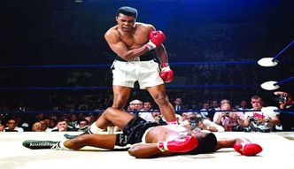
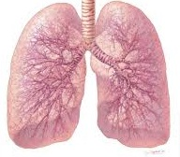
মূল্যায়ন :
৩. চিহ্নিত অংশটির কাজ নিচের কোনটি ?
২. চিত্রের গোলাপী রঙের অংশটির বৈশিষ্ট্য---
১. চিত্রের লোকটির শক্তি উৎপন্ন হয়েছে কোন প্রক্রিয়ায়?
I. স্পঞ্জের মত নরম ও কোমল
II. প্লুরা পর্দা দ্বারা আবৃত
III. অসংখ্য বায়ুথলি আছে
ক .শ্বাসনালীতে বাতাস দেয়া
খ .শ্বাসনালীতে বাতাস ঢুকতে না দেয়া
ক .অভিস্রবণ প্রক্রিয়ায়
খ. শ্বসন প্রক্রিয়ায়
কোনটি সঠিক ?
গ .প্রশ্বাস ও নিঃশ্বাস কাজে সহায়তা
ঘ .খাদ্য নালীর মুখ বন্ধ করা
গ .সালোক সংশ্লেষন প্রক্রিয়ায়
ঘ. ইমবাইবিশন প্রক্রিয়ায়
ক .I
খ.II
গ.II ,III
ঘ .I,II,III
১3
Notes:
আজকের পাঠটি সম্পর্কে সার্বিকভাবে জানার জন্য মূল্যায়নের ব্যবস্থা করা যেতে পারে ।তবে শিক্ষক অন্য কোন যুক্তিযুক্ত উপায়ে মূল্যায়ন করতে পারেন ।

Slide 14
গুরুত্বপূর্ণ শব্দসমূহ :
শ্বসন
শ্বাসনালী
বায়ুথলি
স্বরযন্ত্র
ব্রংকিওল
ব্রংকাস
১5
Notes:
এই স্লাইডে আজকের পাঠের গুরুত্বপুর্ণ শব্দসমুহ শিক্ষার্থীদের পুনরায় মনে করিয়ে দিতে পারেন।

Slide 15
বাড়ির কাজ
শ্বসনতন্ত্রের চিহ্নিত চিত্র অঙ্কন করে আনবে

Slide 16
সবাইকে ধন্যবাদ

